Slide 1

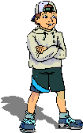

А вот и 5б
из школы №56

Slide 2

Наш класс
ПОЗИТИВ

Slide 3
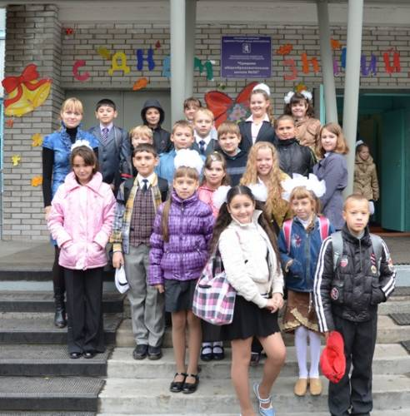
Мы любим свою школу, любим свой класс!

Slide 4


Наш девиз:
5б идёт вперёд и никогда не отстаёт, торопит тех кто позади и не сбивается с пути!

Slide 5

Наши задачи:
1. Уважать национальную культуру, свой народ, свой язык, традиции и обычай своей страны.
2. Приобретать положительный нравственный опыт
4. Формировать культуру сохранения собственного здоровья
5. Преодолевать вредные привычки средствами физкультуры и занятием спортом.
6. Участвовать в самых различных видах досуговой деятельности.
7. Воспитывать силу воли, терпение при достижении поставленной цели.

Slide 6
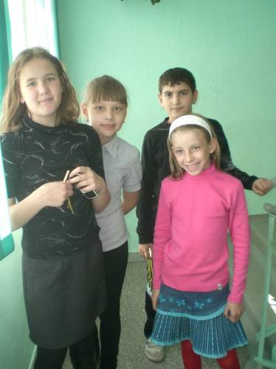
Мы одно целое!
Посмотрите все на нас: вот какой мы дружный класс!

Slide 7

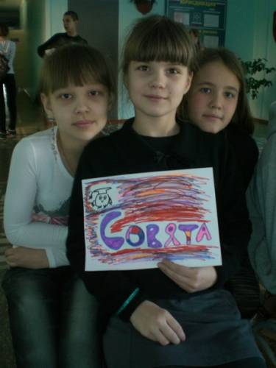
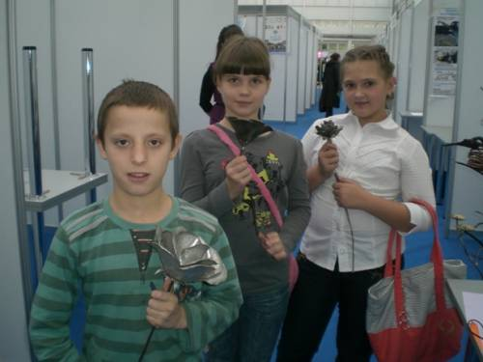

Slide 8
В классе 21 человек, мальчиков 11, девочек 10.
Мы принимаем активное участие во всех мероприятиях!
Выставка «Дары осени»
Школьная игра «Следопыт»
Акция на День учителя «Пожелания учителям»
Концерт на День учителя
Красноярский городской форум
Школьный Hallowen
Акция «Роев ручей»
Школьный брейн-ринг

Slide 9



Ученье - свет,
А неученье - тьма.
Первую четверть закончили со 100% успеваемостью, отличников -1, на 4 и5 успевают 12 человек!
Создадим в классе культ учебы!!

Slide 10

